Slide 1
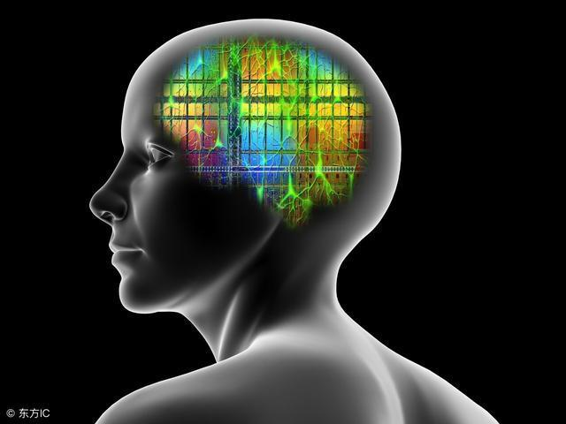
5.1胶囊网络
原理：
胶囊网络，就是将CNN中每个神经元的标量输出，替换为一个向量输出。于是呢，原本的这个“神经元”现在也有了一个新名字叫做“胶囊”。或者，我们可以有一种新的理解方式——既然新的输出是向量，也就是多个标量的结合。那么胶囊理所当然的可以当成若干个CNN 神经元的结合。。
Notes:
人工智能在识别事物方面越来越强：向它展示一百万张照片，它可以用惊人的精确度告诉你哪些照片中有行人正在通过马路。
但是，AI自身并不能生成行人的图片。如果能做到这一点，它将能够创造出合成的逼真图片，来描绘各种环境下的行人，让自动驾驶汽车无需上路就可以训练自己。
问题是，创造一个全新的东西需要想象力。这也一直困扰着AI。
解决方案首先出现于2014年在蒙特利尔大学博士生Ian Goodfellow的学术论证中。该方法被称为生成对抗性网络(generative adversarial network，GAN)，它采用两个神经网络(支持大多数现代机器学习的人脑的简化数学模型)，并在“猫捉老鼠”的数字游戏中让它们彼此对抗。
两个网络都使用相同的数据集进行训练。其中一个被称为生成网络，负责为它已经看到的图像创建变化，比如可能是一个带有额外手臂的行人图片；第二个被称为判别网络，被要求判断它所看到的例图是像它被训练过的图像还是生成网络产生的虚假图片，例如，让它判别那个三臂人是不是真实的？
随着时间的推移，生成网络可以很好地生成图片，判别网络无法识别该“假货”。实际上，经过训练之后，生成网络已经可以识别并创建逼真的行人图片了。
该技术在过去十年中已成为人工智能领域最具潜力的技术突破，能够帮助机器产生“欺骗”人类的结果。
GAN已被用于制作逼真的语音和逼真的虚假图片。在一个引人注目的例子中，来自芯片制造商Nvidia的研究人员为GAN提供名人照片训练，生成了数百张看起来非常逼真的面孔，而这些人并不真实存在。
另一个研究小组制作了一些看起来像梵高作品的假画作。更进一步，GAN可以通过不同的方式重新设计图像：使阳光明媚的道路看起来像雪地一样，或将马匹变成斑马。
结果并不总是完美的：GAN可能为自行车生成了二套车把手；眉毛出现在人脸错误的地方。
但是因为图像和声音往往非常逼真，所以一些专家认为，GAN开始理解他们所看到和听到的世界的底层结构了。这意味着人工智能可能会获得一种更具独立能力的想象力，让人能够理解它在世界上看到的东西。
Ian J. Goodfellow 的2014年的《Generative Adversative Nets》第一次提出了对抗网络模型，短短两年的时间，这个模型在深度学习生成模型领域已经取得了不错的成果。论文提出了一个新的框架，可以利用对抗过程估计生成模型，相比之前的算法，可以认为是在无监督表示学习(Unsuperivised representation learning)上一个突破，现在主要的应用是用其生成自然图片(natural images)。

Slide 2
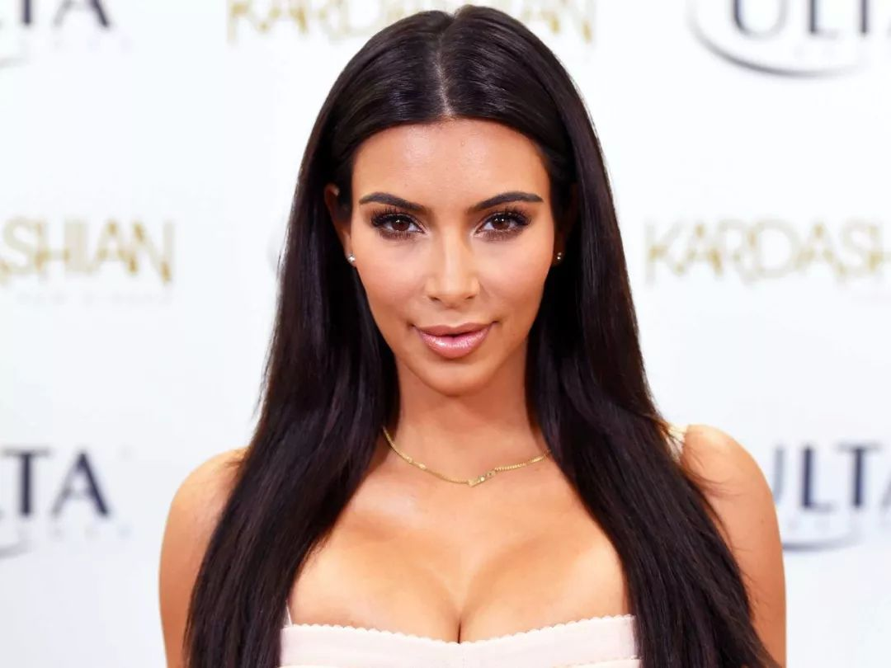
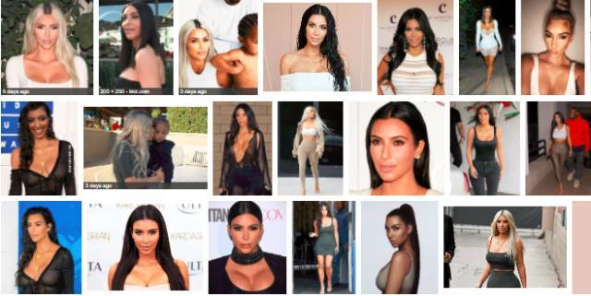
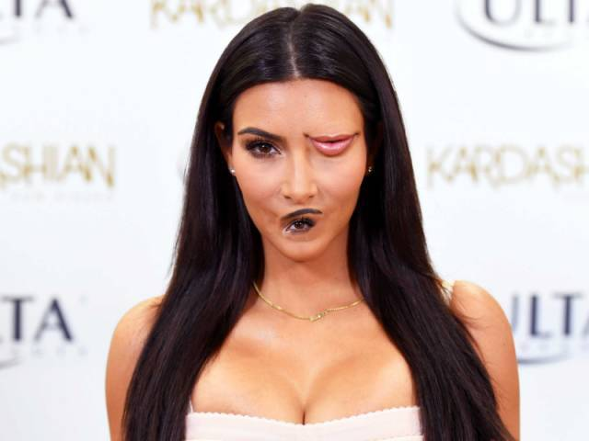
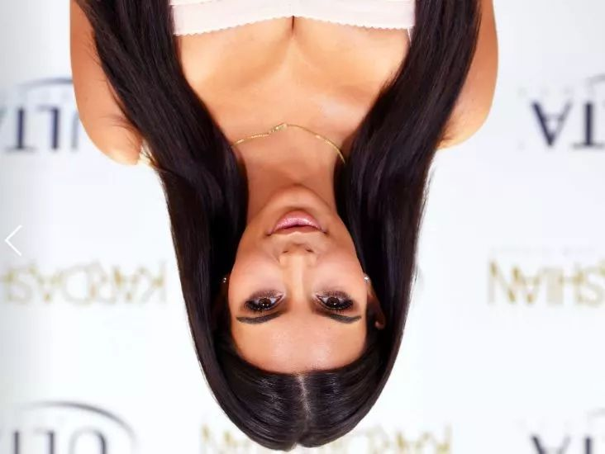
5.1胶囊网络
Notes:
斯蒂文认为机器学习有时候像婴儿学习，特别是在物体识别上。比如婴儿首先学会识别边界和颜色，然后将这些信息用于识别形状和图形等更复杂的实体。比如在人脸识别上，他们学会从眼睛和嘴巴开始识别最终到整个面孔。当他们看一个人的形象时，他们大脑认出了两只眼睛，一只鼻子和一只嘴巴，当认出所有这些存在于脸上的实体，并且觉得“这看起来像一个人”。

Slide 3
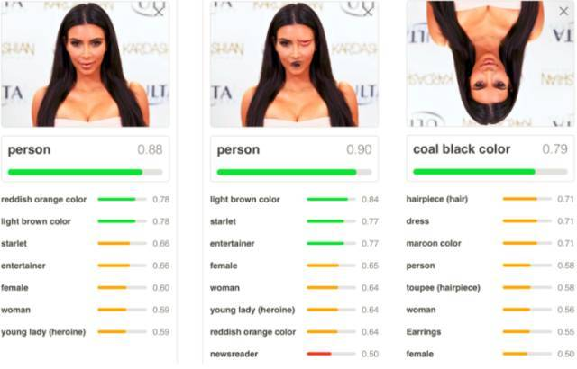
5.1胶囊网络
CNN 弄错的两张图也是因为它的两个缺陷：
CNN 对物体之间的空间关系 (spatial relationship) 的识别能力不强，比如卡戴珊的嘴巴和眼睛换位置了还被识别成人？
CNN 对物体旋转之后的识别能力不强 (微微旋转还可以)，比如卡戴珊倒过来就被识别成头发了？
Notes:
大神 Hinton 如此说道“卷积神经网络要完蛋了”，因此他前不久也提出了一个 Capsule 的东西，直译成胶囊。但是这个翻译丢失了很多重要的东西，个人认为叫做向量神经元 (vector neuron) 甚至张量神经元 (tensor neuron) 更贴切。正式介绍 Capsule 的这篇文章在 2017 年 11 月 7 日才出来，论文名字叫《Dynamic Routing Between Capsules》，有兴趣的同学跟我走一遭吧。

Slide 4
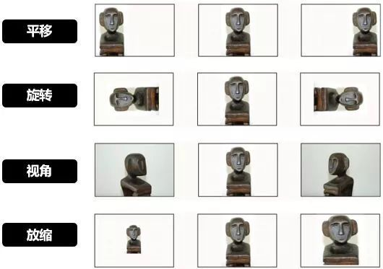
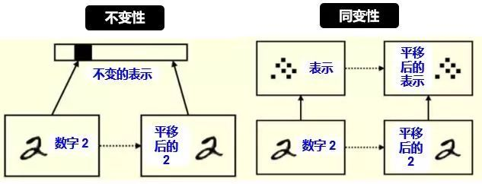
5.1胶囊网络
不变性和共变性
广义上讲，不变性 (invariance) 是表示 (representation) 不随变换 (transformation) 变化；而同变性(equivariance) 是表示的变换等价于变换的表示。
Notes:
从计算机视觉角度上讲，不变性指物体不随一些变换变化，来识别一个物体，具体变换包括平移 (translation)，旋转 (rotation)，视角 (viewpoint)，放缩 (scale) 等，如下图所示：
不变性通常在物体识别上是好事，因为不管雕像怎么平移、2D旋转、3D旋转和放缩，我们都可以识别出它是雕像。
如果我们的任务比物体识别稍微困难一点，比如我想知道雕像平移了多少个单位，旋转了多少度，放缩了百分之多少，那么不变性远远不够，这时需要的是同变性。
对平移和旋转的不变性，其实是丢弃了“坐标框架”，而同变性不会丢失这些信息，它只是对内容的一种变换。具体来讲：
左图：平移前的 2 和平移后的 2 的表示是一样的 (比如用 CNN 的池化)，这样我们只能识别出 2 ，根本无法判断出 2 在图像中的位置。
右图：平移前的 2 和平移后的 2 的表示里含有位置这个信息 (比如用 Capsule)，这样我们不但能识别出 2，还能判断出 2 在图像中的位置。

Slide 5
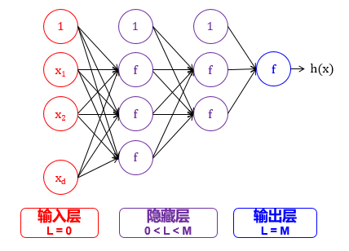
5.1胶囊网络
全连接层
神经网络每层都是全连接的，也就是说上一层每一个神经元都连接到下一层每一个神经元，如下图所示：
Notes:
除了偏置项，每层的每一个神经元都连着近邻层的所有神经元，以这种连接关系的层就叫做全连接层 (fully connected layer, FC layer)，后文简称 FC 层。
如果一个神经网络每一层都是全连接的，那么它称作全连接神经网络 (fully connected neural network, FCNN)，这种 FCNN 不能太深，要不然参数太多，训练速度太慢。在图像识别中，数据是高像素彩色照片，它的维度是 324×324×3，第一个 324 代表高，第二个 324 代表宽，最后的 3 代表 RGB 三个颜色维度，乘起来已经有 314928 个元素了，如果隐藏层有 1024 个神经元，那么总共有 314928×1024 = 3 亿多个参数 (假设忽略偏置项)。这还是一层，如果弄个十多层，那么训练这么多参数显然不现实，因此在图像识别中用的是卷积神经网络，它有稀疏连接 (sparse connection) 和参数共享 (parameter sharing) 等特性，会大大减少需要训练的参数。

Slide 6

5.1胶囊网络
卷积神经网络
滤波器 (filter)：在输入数据的宽度和高度上滑动，与输入数据进行卷积，就像上例中的手电筒
卷积 (convolution)：在这里的定义就是把所有“滤波器的像素”乘以“滤波器扫过图片的像素”再加总
步长 (stride)：遍历图像时滤波器的步长，默认值为 1，既滤波器每次移动一个像素
填充 (padding)：有时候会将输入数据用 0 在边缘进行填充，可以控制输出数据的尺寸 (最常用的是保持输出数据的尺寸与输入数据一致)
Notes:
想象给了这张车的图片，在黑天里你看不到是辆车，你只能用手电筒一点一点扫过，把每次扫过看到的东西投影到下一层，以此类推。比如第一层你看到一些横线竖线斜线，第二层组合成一些圆形方形，第三层组合成轮子车门车身，第四层组合成一辆车。这样就能用个手电筒在黑天里辨别出照片里有辆车了。

Slide 7


5.1胶囊网络
卷积神经网络
将一个 5x5 的图像馈送到 3x3 的滤波器。其步长为 2 (滤波器每2格滑动)，没用填充 (最外层没有虚线格)，结果产生一个2x2 的图像。
将一个 5x5 的图像馈送到 3x3 的滤波器。其步长为 1 (滤波器每1格滑动)，用了 1 层填充(最外层只有一格虚线格)，结果产生一个 5x5 的图像
Notes:
除了偏置项，每层的每一个神经元都连着近邻层的所有神经元，以这种连接关系的层就叫做全连接层 (fully connected layer, FC layer)，后文简称 FC 层。
如果一个神经网络每一层都是全连接的，那么它称作全连接神经网络 (fully connected neural network, FCNN)，这种 FCNN 不能太深，要不然参数太多，训练速度太慢。在图像识别中，数据是高像素彩色照片，它的维度是 324×324×3，第一个 324 代表高，第二个 324 代表宽，最后的 3 代表 RGB 三个颜色维度，乘起来已经有 314928 个元素了，如果隐藏层有 1024 个神经元，那么总共有 314928×1024 = 3 亿多个参数 (假设忽略偏置项)。这还是一层，如果弄个十多层，那么训练这么多参数显然不现实，因此在图像识别中用的是卷积神经网络，它有稀疏连接 (sparse connection) 和参数共享 (parameter sharing) 等特性，会大大减少需要训练的参数。

Slide 8
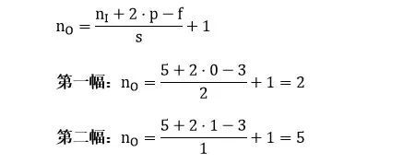
5.1胶囊网络
卷积神经网络
如果用 n_{I}代表输入图像的大小，f 代表滤波器的大小，s 代表步长，p 代表填充层数，n_{O} 代表输出图像的大小，那么有

Slide 9
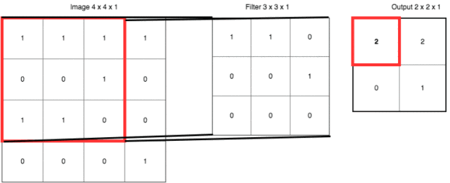
5.1胶囊网络
卷积神经网络
具体数字带进来，再现一遍上面的卷积、滤波器、步长和填充的概念：
输出右下角的 1 是这样卷积来的：
0x1 + 1x1 + 0x0
+ 1x0 + 0x0 + 0x1
+ 0x0 + 0x0 + 1x0 = 1

Slide 10
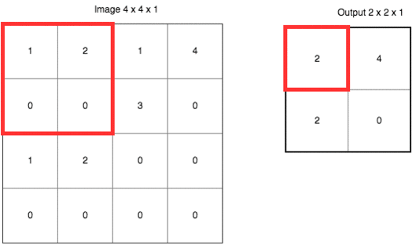
5.1胶囊网络
卷积神经网络
CNN 还有个很重要的概念叫做池化 (pooling)。
它的作用是逐渐降低数据体的空间尺寸，这样的话能减少网络中参数的数量，使得计算资源消耗变少，也能有效的控制过拟合。通常池化使用 max 操作，比如使用尺寸 2x2 的滤波器，以步长为 2 对输入数据进行降采样，从 2x2 个数字中取最大值。
Notes:
Hinton 认为池化在 CNN 的好效果是个大错误甚至灾难。因为池化会导致重要的信息丢失，如果它是两层之间的信使，它告诉第二层的是“我们看到左上角有一个最大值 2，右上角有一个最大值 4”，但不知道这个 2 和 4 是从第一层哪里来的。在引言的例子中，我们知道“两只眼睛一个鼻子一张嘴巴”并不代表“一张脸”，要确认是张脸，我们还需要知道这些器官之间的相互位置，比如眼睛要在鼻子上方，鼻子要在嘴巴上方，那么才可能是张脸。

Slide 11
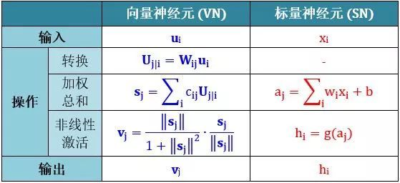
5.1胶囊网络
神经元类比
我们将 Capsule 称作向量神经元 (vector neuron, VN)，而普通的人工神经元叫做标量神经元 (scalar neuron, SN)，下表总结了 VN 和 SN 之间的差异：

Slide 12
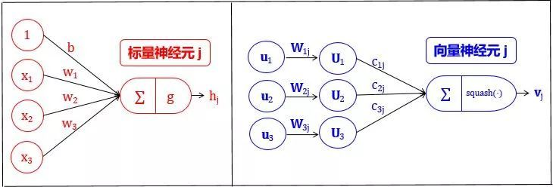
5.1胶囊网络
神经元类比
SN 可以用以下三个步骤来描述：
将输入标量 x 乘上权重 w
对加权的输入标量求和成标量 a
用非线性函数将标量 a 转化成标量 h
VN 的步骤在 SN 的三个步骤前加一步：
将输入向量 u 用矩阵 W 加工成新的输入向量 U
将输入向量 U 乘上权重 c
对加权的输入向量求和成向量 s
用非线性函数将向量 s 转化成向量 v

Slide 13
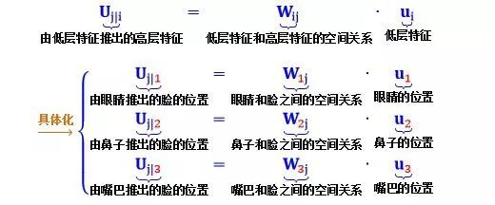
5.1胶囊网络
工作原理
为了使问题具体化，假设：
1.上一层的 VN 代表眼睛 (u1), 鼻子 (u2) 和嘴巴 (u3)，称为低层特征
2.下一层第 j 个的 VN 代表脸，称为高层特征。注意下一层可能还有很多别的高层特征，脸是最直观的一个
第一步：矩阵转化
Notes:
Uj|1 是根据眼睛位置来检测脸的位置
Uj|2 是根据鼻子位置来检测脸的位置
Uj|3 是根据嘴巴位置来检测脸的位置

Slide 14
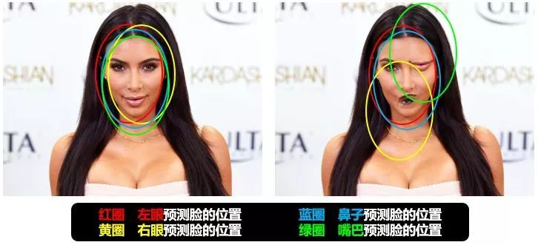
5.1胶囊网络
工作原理
直觉应该是这样的：如果这三个低层特征 (眼睛，鼻子和嘴) 的预测指向相同的脸的位置和状态，那么出现在那个地方的必定是一张脸。如下图所示：
Notes:
上左图预测出脸，因为红蓝黄绿圈非常吻合；而上右图没有没有预测出脸，因为红蓝黄绿圈相差甚远。

Slide 15
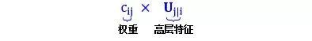
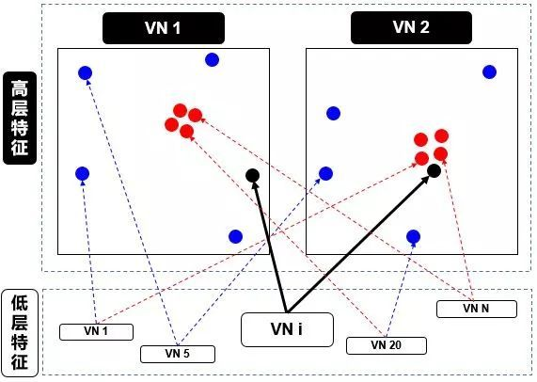
5.1胶囊网络
工作原理
第二步：输入加权
在 SN 的情况下，这些权重是通过反向传播 (backward propagation) 确定的，但是在 VN 的情况下，这些权重是使用动态路由 (dynamic routing) 确定的。如下图：
Notes:
乍一看，这个步骤和标量神经元 SN 的加权形式有点类似。
在上图中，我们有一个较低级别 VNi需要“决定”它将发送输出给哪个更高级别 VN1和 VN2。它通过调整权重 ci1和 ci2来做出决定。
现在，高级别 VN1和 VN2已经接收到来自其他低级别 VN 的许多输入向量，所有这些输入都以红点和蓝点表示。
红点聚集在一起，意味着低级别 VN 的预测彼此接近
蓝点聚集在一起，意味着低级别 VN 的预测相差很远
那么，低别级 VNi应该输出到高级别 VN1还是 VN2？这个问题的答案就是动态路由的本质。由上图看出
VNi 的输出远离高级别 VN1 中的“正确”预测的红色簇
VNi 的输出靠近高级别 VN2 中的“正确”预测的红色簇
而动态路由会根据以上结果产生一种机制，来自动调整其权重，即调高 VN2相对的权重 ci2，而调低 VN1相对的权重 ci1。

Slide 16
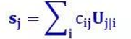
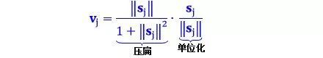
5.1胶囊网络
工作原理
第三步：加权求和
这一步类似于普通的神经元的加权求和步骤，除了总和是向量而不是标量。加权求和的真正含义就是计算出第二步里面讲的红色簇心 (cluster centroid)。
第四步：非线性激活
这个公式是 VN 的一个创新，采用向量的新型非线性激活函数，又叫 squash 函数，翻译成“压缩”函数。这个函数主要功能是使得 vj 的长度不超过 1，而且保持 vj和 sj同方向。
公式第一项压扁函数
如果 sj 很长，第一项约等于 1
如果 sj 很短，第一项约等于 0
公式第二项单位化向量 sj，因此第二项长度为 1
这样一来，输出向量 vj的长度是在 0 和 1 之间的一个数，因此该长度可以解释为 VN 具有给定特征的概率。

Slide 17
5.1胶囊网络
工作原理
第三步：加权求和
这一步类似于普通的神经元的加权求和步骤，除了总和是向量而不是标量。加权求和的真正含义就是计算出第二步里面讲的红色簇心 (cluster centroid)。
第四步：非线性激活
这个公式是 VN 的一个创新，采用向量的新型非线性激活函数，又叫 squash 函数，翻译成“压缩”函数。这个函数主要功能是使得 vj 的长度不超过 1，而且保持 vj和 sj同方向。
公式第一项压扁函数
如果 sj 很长，第一项约等于 1
如果 sj 很短，第一项约等于 0
公式第二项单位化向量 sj，因此第二项长度为 1
这样一来，输出向量 vj的长度是在 0 和 1 之间的一个数，因此该长度可以解释为 VN 具有给定特征的概率。

Slide 18
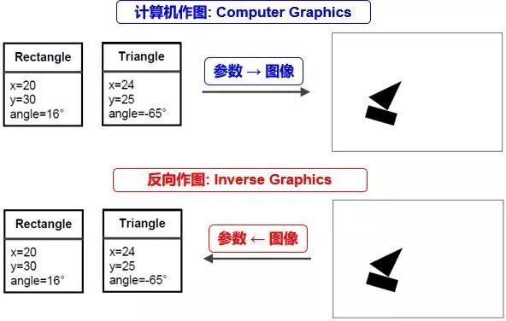
5.1胶囊网络
应用实例：帆船房子
“三角形长方形组成帆船房子”
三角形 VN：低层 Capsule 的三角形
长方形 VN：低层 Capsule 的长方形
帆船 VN：高层 Capsule 的帆船
房子 VN：高层 Capsule 的房子
Notes:
如上图所示，计算机作图 (computer graphics) ，通常认为是正向作图，是根据各个物体的参数，比如中心横坐标 x，中心纵坐标 y 和旋转角度，在屏幕中打出 (rendering) 帆船的图像。而反向作图 (inverse graphics) 是根据屏幕中帆船的图像，反推出各个物体的参数。
向量神经元做的事就是反向作图。

Slide 19
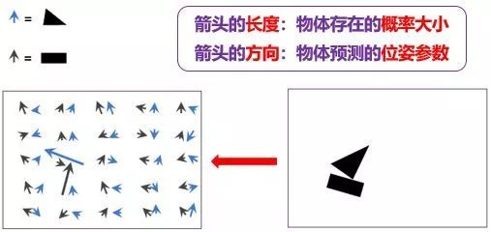
5.1胶囊网络
应用实例：帆船房子
向量神经元性质
假设蓝箭头代表三角形，黑箭头代表长方形：
蓝箭头的长度表示三角形出现的概率大小
黑箭头的长度表示长方形出现的概率大小
蓝箭头的方向表示三角形的姿态参数 (这里指朝向)
黑箭头的方向表示长方形的姿态参数 (这里指朝向)
Notes:
有一个蓝箭头和一个黑箭头非常大，说明在上图右边各自相应位置上存在的三角形和长方形的可能性非常大
其他地方的所有蓝箭头和黑箭头非常小，说明在上图右边那些位置上存在的三角形和长方形的可能性非常小
根据蓝箭头的方向，我们大概知道三角形逆时针转了 65 度
根据黑箭头的方向，我们大概知道长方形顺时针转了 16 度

Slide 20
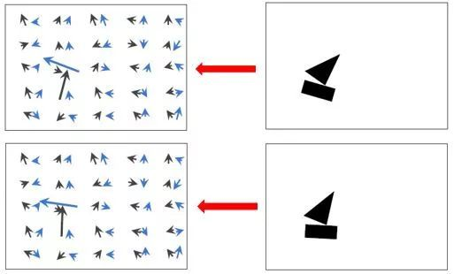
5.1胶囊网络
应用实例：帆船房子
同变性
CNN 的池化只能带来“不变性 (invariance)”，只能识别下面两图中都有帆船，但我们不想只追求识别率，我们想要的更多，比如 VN 带来的“同变性 (equivariance)”，不但能识别两图中有帆船，还能看出它们的倾斜度不同。
Notes:
从上图看出，当帆船旋转了一些角度，它包含的三角形和长方形也旋转了一些角度，而对应的蓝箭头和黑箭头也旋转了一些角度。三角形和长方形是低层物体，帆船是高层物体，物体与物体之间是有层次 (hierarchy) 的。当高层物体转动时，它包含的所有低层物体也随之转动。

Slide 21
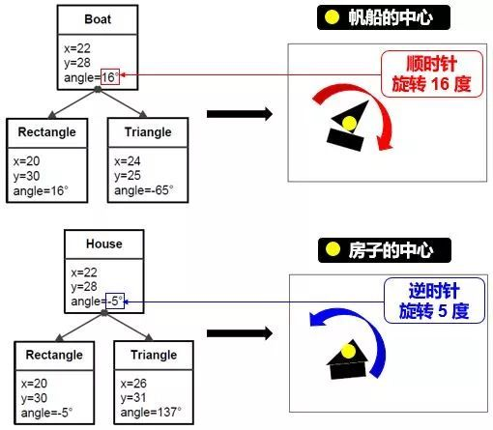
5.1胶囊网络
应用实例：帆船房子
物体层次
三角形和长方形可以组成帆船，也可以组成房子。
Notes:
如果把帆船和房子当成一个整体的话 (忽略其组成成分三角形和长方形)，那么它们也有自己的 x-y 坐标和角度，如图所示，帆船沿顺时针方向旋转了 16 度，房子沿逆时针方向旋转了 5 度。
现在问题是，如果我们识别出图片上有三角形和长方形，那么它们组合的是房子还是帆船？

Slide 22
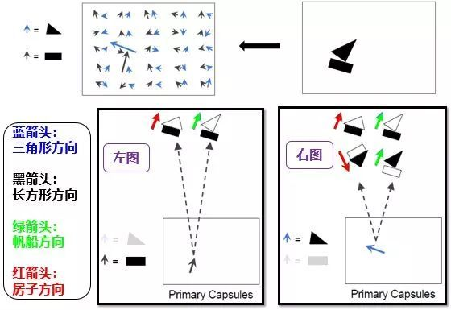
5.1胶囊网络
应用实例：帆船房子
预测物体
下图勾画出由“低层 VN 代表的三角形和长方形”来预测“高层 VN 代表的房子和帆船”的来龙去脉。
Notes:
如果根据长方形的姿态开始预测，则房子和帆船的姿态如左图所示。注意房子和帆船里的长方形朝向和位置完全相同。
如果根据三角形的姿态开始预测，则房子和帆船的姿态如右图所示。注意房子和帆船里的三角形朝向和位置完全相同。

Slide 23
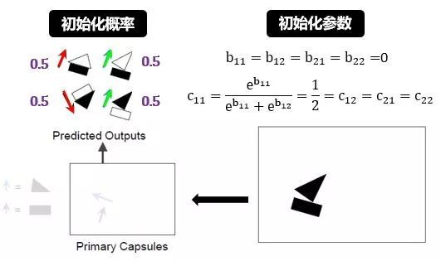
5.1胶囊网络
bij = 低层 VNi 连接高层 VNj 的可能性，初始值为 0
cij = 低层 VNi 连接高层 VNj 的概率，总和为 1
bi = 低层 VNi 连接所有高层 VNj 的可能性，初始值为 0
ci = 低层 VNi 连接所有高层 VNj 的概率
Uj|i = 由低层 VNi 预测的高层 VNj
应用实例：帆船房子
初始化概率和参数：
Notes:
如果根据长方形的姿态开始预测，则房子和帆船的姿态如左图所示。注意房子和帆船里的长方形朝向和位置完全相同。
如果根据三角形的姿态开始预测，则房子和帆船的姿态如右图所示。注意房子和帆船里的三角形朝向和位置完全相同。

Slide 24
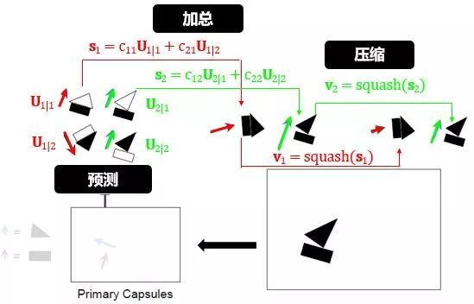
5.1胶囊网络
应用实例：帆船房子
预测-加总-压缩：
Notes:
上图已解释的很清楚，核心思想就是
当两个物体相似时，它们的点积比较大，从而增大可能性
当两个物体相异时，它们的点积比较小，从而减小可能性

Slide 25
5.1胶囊网络
优势
深度学习，本质就是一系列的张量变换 (tensor transformation)。
Capsule 现在将神经元的输入和输出升级成二维向量，以后很容易会将其延伸为高维张量。
在识别数字上，人只需要看几十个最多几百个样例就能分辨数字。Capsule 只需要 CNN 需要的一小部分样例就能达到同等水平，而 CNN 通常需要上万的数据，从这点看 Capsule 的运作方式比 CNN 更接近人的大脑。
劣势
如前面所提到在CIFAR10数据集上的准确性还不高。另外，现在还不清楚胶囊网络是否可以建模规模较大的图像，如ImageNet数据集
胶囊网络也很慢，在很大程度上是因为具有内部循环的路由协议算法。
Notes:
上图已解释的很清楚，核心思想就是
当两个物体相似时，它们的点积比较大，从而增大可能性
当两个物体相异时，它们的点积比较小，从而减小可能性

Slide 26
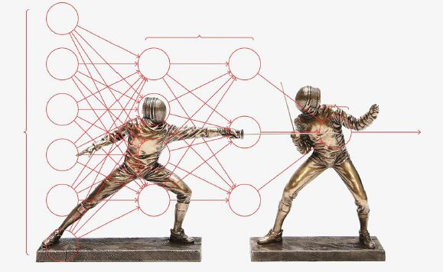
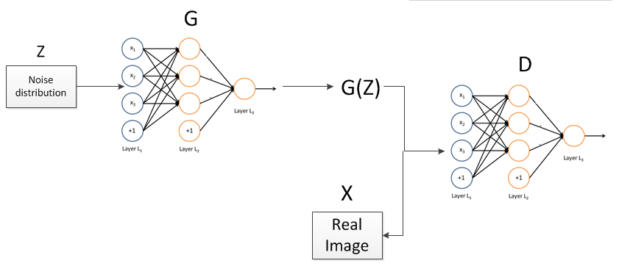
5.2对抗性神经网络
原理：
对抗神经网络就是一个判别模型(Discriminative, D)和一个生成模型(Generative ,G)的组成的。
D：通过生成模型来从数据中学习到分布情况，来生成新的数据。比如从大量的图片中学习，然后生成一张新的Photo. G: 而对于判别模型，最经典的应用，比如监督学习，那么对于分类问题，我想知道输入x，输出y的情况，那么y的值可以理解为数据的label。
Notes:
人工智能在识别事物方面越来越强：向它展示一百万张照片，它可以用惊人的精确度告诉你哪些照片中有行人正在通过马路。
但是，AI自身并不能生成行人的图片。如果能做到这一点，它将能够创造出合成的逼真图片，来描绘各种环境下的行人，让自动驾驶汽车无需上路就可以训练自己。
问题是，创造一个全新的东西需要想象力。这也一直困扰着AI。
解决方案首先出现于2014年在蒙特利尔大学博士生Ian Goodfellow的学术论证中。该方法被称为生成对抗性网络(generative adversarial network，GAN)，它采用两个神经网络(支持大多数现代机器学习的人脑的简化数学模型)，并在“猫捉老鼠”的数字游戏中让它们彼此对抗。
两个网络都使用相同的数据集进行训练。其中一个被称为生成网络，负责为它已经看到的图像创建变化，比如可能是一个带有额外手臂的行人图片；第二个被称为判别网络，被要求判断它所看到的例图是像它被训练过的图像还是生成网络产生的虚假图片，例如，让它判别那个三臂人是不是真实的？
随着时间的推移，生成网络可以很好地生成图片，判别网络无法识别该“假货”。实际上，经过训练之后，生成网络已经可以识别并创建逼真的行人图片了。
该技术在过去十年中已成为人工智能领域最具潜力的技术突破，能够帮助机器产生“欺骗”人类的结果。
GAN已被用于制作逼真的语音和逼真的虚假图片。在一个引人注目的例子中，来自芯片制造商Nvidia的研究人员为GAN提供名人照片训练，生成了数百张看起来非常逼真的面孔，而这些人并不真实存在。
另一个研究小组制作了一些看起来像梵高作品的假画作。更进一步，GAN可以通过不同的方式重新设计图像：使阳光明媚的道路看起来像雪地一样，或将马匹变成斑马。
结果并不总是完美的：GAN可能为自行车生成了二套车把手；眉毛出现在人脸错误的地方。
但是因为图像和声音往往非常逼真，所以一些专家认为，GAN开始理解他们所看到和听到的世界的底层结构了。这意味着人工智能可能会获得一种更具独立能力的想象力，让人能够理解它在世界上看到的东西。
Ian J. Goodfellow 的2014年的《Generative Adversative Nets》第一次提出了对抗网络模型，短短两年的时间，这个模型在深度学习生成模型领域已经取得了不错的成果。论文提出了一个新的框架，可以利用对抗过程估计生成模型，相比之前的算法，可以认为是在无监督表示学习(Unsuperivised representation learning)上一个突破，现在主要的应用是用其生成自然图片(natural images)。

Slide 27
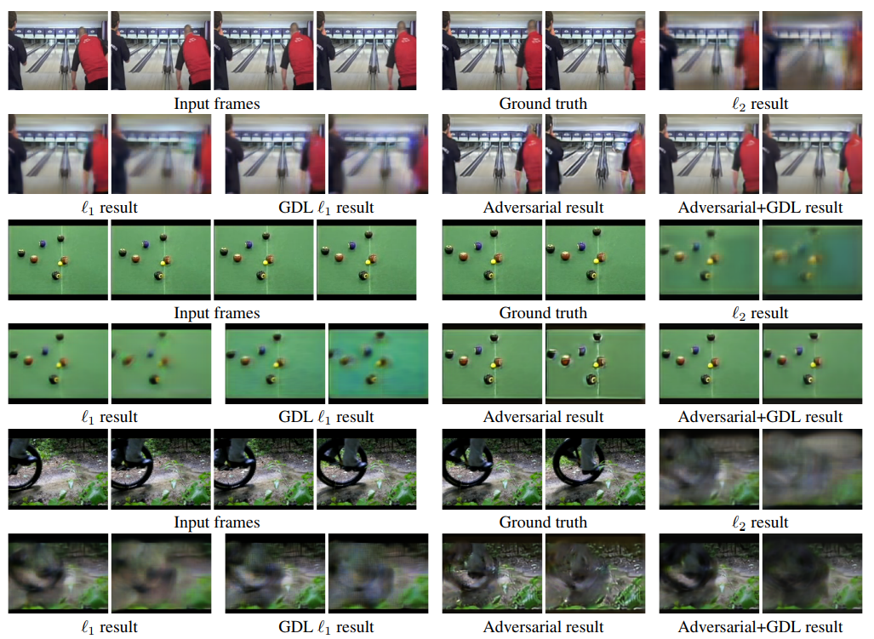
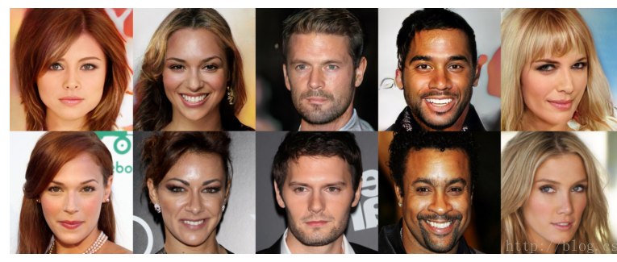
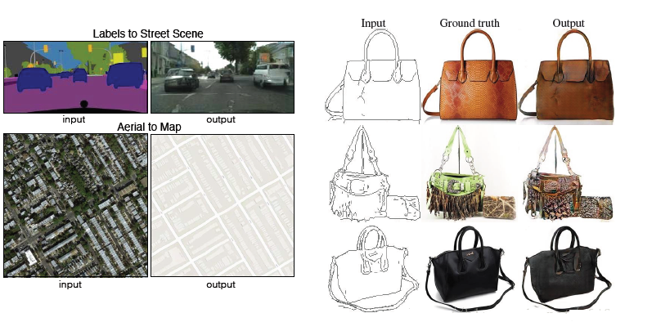
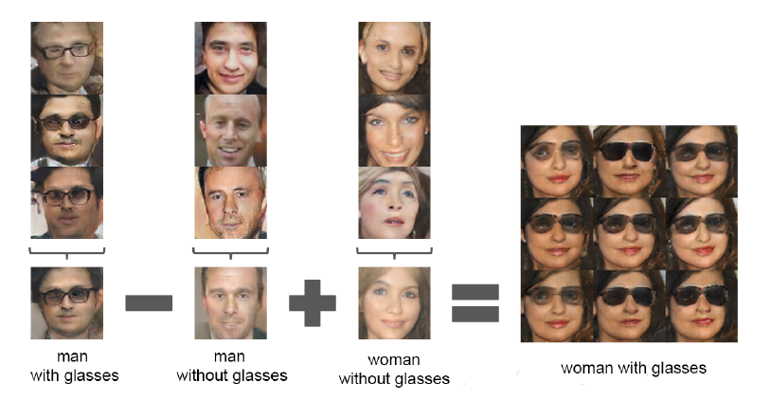
5.2对抗性神经网络
应用：
图像的生成，修复，超分辨率
未来的发展：
1. Conditional GANs
2. Video predict
3. Image to Image translation
Notes:
上图是最近几篇关于conditional gans的不同的架构，那通过给输入添加限制，来引导学习过程，最后产生更realistic 的结果。而且，有条件的应用更广泛。

Slide 28
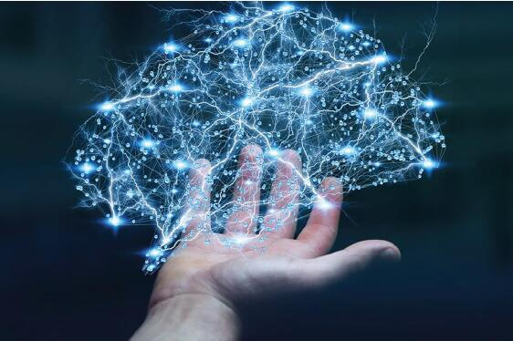
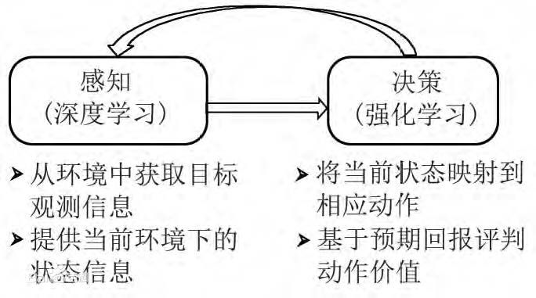
5.3深度强化学习
概念：
是指将深度神经网络和具有决策能力的强化学习相结合，通过端到端学习的方式实现感知、决策或感知决策一体化的技术。
应用：
该技术具有无需先验知识、网络结构复杂性降低、硬件资源需求少等特点，能够显著提升机器智能适应复杂环境的效率和鲁棒性。
未来的发展：
将在智能制造、智能医疗、智能教育、智能驾驶等领域具有广阔发展前景
Notes:
深度学习大家可能都比较了解，简单说来就是在多层神经网络的结构下，辅以结构设计和各种梯度技术，能够对比如图像分类之类的问题有很好的效果。它的优点在于不仅能够提供端到端的解决方案，而且能够提取出远比人工特征有效得特征向量。
强化学习：种瓜有很多步骤，要经过选种，定期浇水，施肥，除草，杀虫这么多操作之后最终才能收获西瓜。但是，我们往往要到最后收获西瓜之后，才知道种的瓜好不好，也就是说，我们在种瓜过程中执行的某个操作时，并不能立即获得这个操作能不能获得好瓜，仅能得到一个当前的反馈，比如瓜苗看起来更健壮了。因此我们就需要多次种瓜，不断摸索，才能总结一个好的种瓜策略。以后就用这个策略去种瓜。摸索这个策略的过程，实际上就是强化学习。可以看到强化学习有别于传统的机器学习，我们是不能立即得到标记的，而只能得到一个反馈，也可以说强化学习是一种标记延迟的监督学习。
强化学习实际上和我们人类与环境的交互方式类似。总结起来，强化学习的目标就是要寻找一个能使得我们获得最大累积奖赏的策略。为啥是累积奖赏？你之前不是说种个好瓜就可以了嘛。但是种瓜得浇水施肥啊，比如你在一个资源稀缺的地方，你当然就会希望我少用资源，又能种出好瓜。因此这样的定义适用性更广。

Slide 29
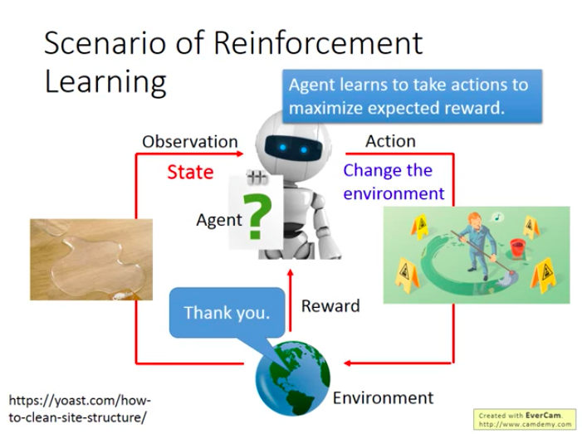
5.3深度强化学习
强化学习：
两个主要对象：Agent和Environment
Agent观察Environment，做出Action，这个Action会对Environment造成一定影响和改变，继而Agent会从新的环境中获得Reward。循环上述步骤。
举例：
机器人把水杯打翻了，人类说“不能这么做”，机器人获得人类的这个负向反馈，然后机器人观察到水杯打翻的状态，采取了拖地的行为，获得了人类的“谢谢”的正向反馈。
Notes:
在强化学习的世界里， 算法称之为Agent， 它与环境发生交互，Agent从环境中获取状态（state），并决定自己要做出的动作（action）.环境会根据自身的逻辑给Agent予以奖励（reward）。奖励有正向和反向之分。比如在游戏中，每击中一个敌人就是正向的奖励，掉血或者游戏结束就是反向的奖励。

Slide 30
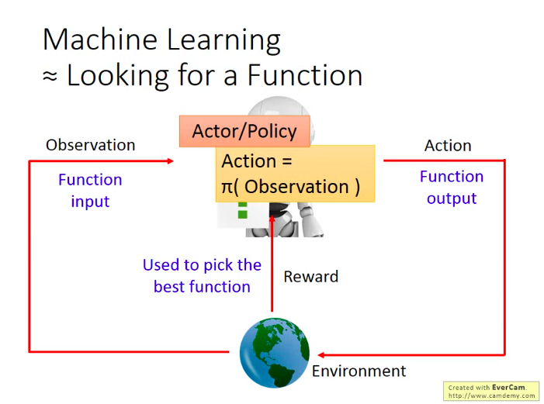
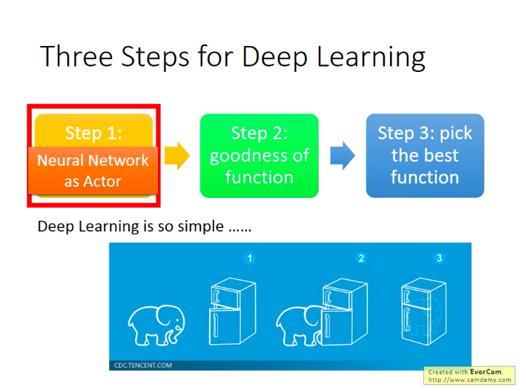
5.3深度强化学习
强化学习：
机器学习的本质就是找一个“函数”，强化学习要找到的函数就是Actor/Policy=π(Observation) ，这个函数的输入就是Observation，输出就是Action。
Reward是用来帮助我们找到这个最优的函数的。
深度强化学习：
当我们的Actor是一个Neural Network构成的时候，我们做的就是深度强化学习Deep Reinforcement Learning。

Slide 31
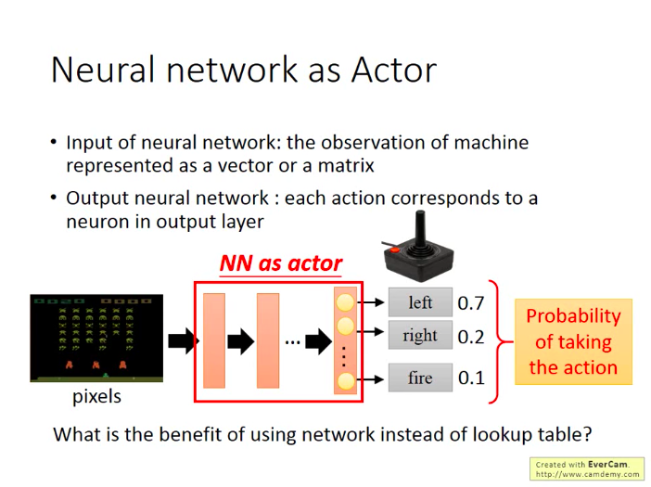
5.3深度强化学习
第一步：确定函数集合（选择一个充当Actor的模型）：
那么作为Actor的输入就是游戏画面，因此我们作为Actor的NN一定不是简答的前馈神经网络，应该还会有一些卷积层。
而Actor的输出就是玩家可以进行的操作（action）：左移，右移，开火。
即作为Actor的NN的书输出层只要三个神经元即可，每个神经元代表一种玩家操作的选择，而神经元的输出是对于该操作所对应的各个操作对应的概率值。
Notes:
NN相对搜索表（lookup table）的优点
搜索表的做法是：穷举每种游戏状况的可能，并给出对应状况下的最优操作。所以可以得到搜索表，就只需要一一对应地去找对应状况地给出的最优操作去执行就可以了。
不过在Actor玩电脑游戏的时候，搜索表的做法就不可行了，因为我们的输入时游戏画面（像素），不太可能穷尽所有像素的组合情况，所以只能用神经网络来替代搜索表的做法。而且NN是有举一反三的能力的，即就算有些情况它之前没见过，它也可能给出一个比较合理的结果。

Slide 32
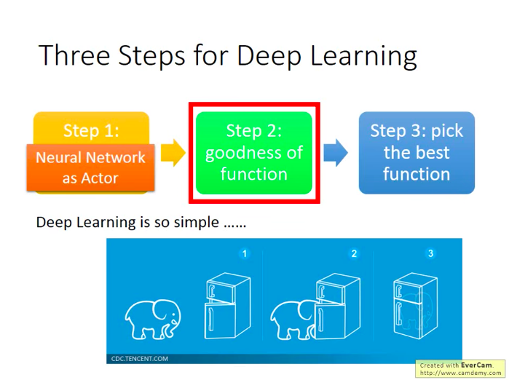
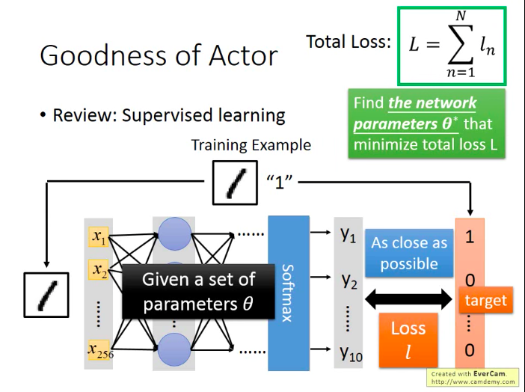
5.3深度强化学习
第二步：确定函数的性能：
在监督学习里面，我们的做法通常是：给定训练样本，然后训练得到模型的参数，再讲测试样本输入到训练好的模型中，看模型的输出结果与真实值“像”不“像”，越“像”就说明模型（函数）训练得越好。而为了获得最好的模型，我们定义了一个衡量模型输出与真实值之间“差距”的变量叫损失函数（Loss），所有训练样本的损失加总就得到了成本函数/总损失，我们就会去尝试寻找能够让总损失总小的模型参数，而这个模型参数找到后，也就确定了最优的模型/函数。
Notes:
NN相对搜索表（lookup table）的优点
搜索表的做法是：穷举每种游戏状况的可能，并给出对应状况下的最优操作。所以可以得到搜索表，就只需要一一对应地去找对应状况地给出的最优操作去执行就可以了。
不过在Actor玩电脑游戏的时候，搜索表的做法就不可行了，因为我们的输入时游戏画面（像素），不太可能穷尽所有像素的组合情况，所以只能用神经网络来替代搜索表的做法。而且NN是有举一反三的能力的，即就算有些情况它之前没见过，它也可能给出一个比较合理的结果。

Slide 33
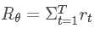
5.3深度强化学习
第二步：确定函数的性能：
在RL中，对于函数的“好坏”的定义其实与监督学习中的也是非常相似的：比如我们直接让训练过的Actor去玩游戏，并获得一轮游戏（episode）结束最后的总Reward（ ，对游戏过程中的所有reward的加总）。
因此，我们应该最大化的目标值不是某一轮游戏的Reward，而是Reward的期望值 。于是， 就是衡量 好坏的指标。
Notes:
不过有个问题是：就算我们用相同的Actor去玩同一款游戏，也可能获得不同的Reward，两个原因：
Actor本身是随机的，相同情况下（Observation）可能采取不同的操作（Action）。
游戏本身有随机性。即使Actor采取相同的操作（Action），游戏可能给出不同的反馈（Observation）。

Slide 34
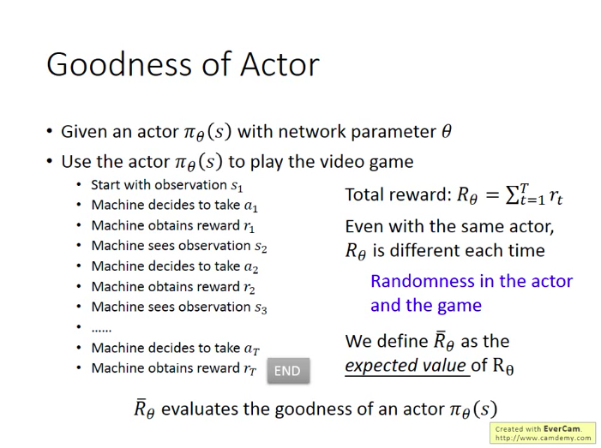
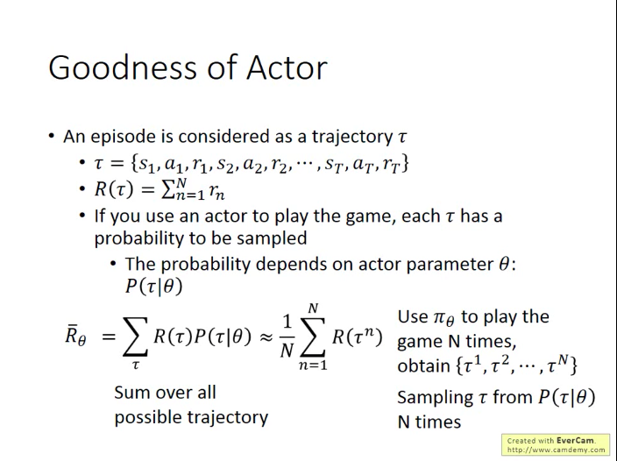
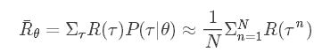
5.3深度强化学习
第二步：确定函数的性能：
Notes:
那么R¯θR¯θ的期望值如何计算呢？
首先，我们将一轮游戏（episode）视作一个过程（trajectory）:
τ=s1,a1,r1,s2,a2,r2,...,sT,aT,rT，τ=s1,a1,r1,s2,a2,r2,...,sT,aT,rT，
而总Reward为：
R(τ)=ΣNn=1rn，R(τ)=Σn=1Nrn，
每个ττ都是有一定概率被采样到的，这个采样概率取决于Actor的参数θ:P(τ|θ)。θ:P(τ|θ)。
那么总回报的期望值就为：
R¯θ=ΣτR(τ)P(τ|θ)R¯θ=ΣτR(τ)P(τ|θ)
，即加总每个可能的ττ对应的总回报和出现对应ττ的可能性的乘积。
不过，因为ττ的取值可能也太多了，而我们只能玩有限次（N）的游戏，并获得N个ττ值。而这个玩N次游戏的行为其实本质上和从P(τ|θ)P(τ|θ)里面作N次取样是一样的。
因此，我们计算总回报期望值的公式也可以写成：
R¯θ=ΣτR(τ)P(τ|θ)≈1NΣNn=1R(τn)R¯θ=ΣτR(τ)P(τ|θ)≈1NΣn=1NR(τn)
这样，期望总回报就具备可计算性了。

Slide 35
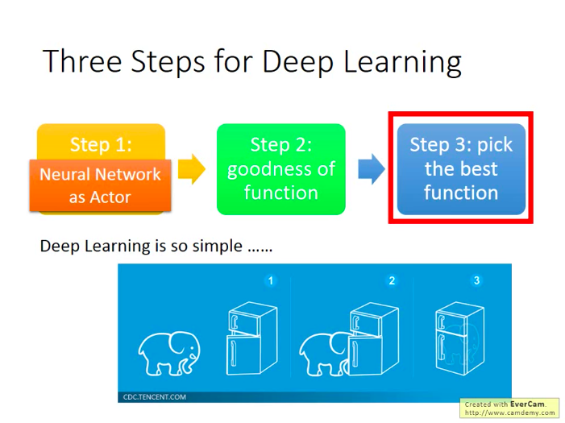
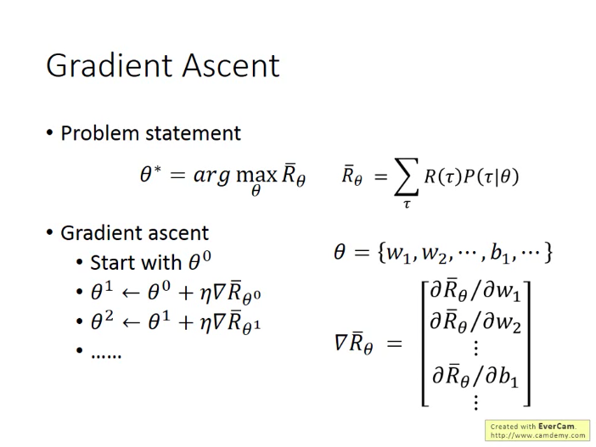
5.3深度强化学习
第三步：选择最优的函数：
用梯度上升(Gradient Ascent)的方法去找到可以最大化 的 。

